Slide 1


阳光心理健康协会
Sunshine Mental Health Association
大家好
宣传部
Let’s Start

Slide 2
部门介绍
目录
工作内容
工作收获

Slide 3

部门介绍
部长
王凯凯
软件2205班
副部
曹函闻
吴子豪
软件2314班
集成2305班
郑磊
姜泓宇
软件2305班
集成2302班

Slide 4

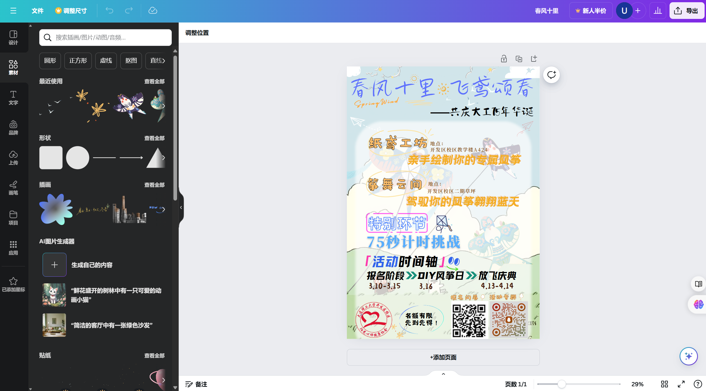
工作内容
PS技术
技能培训
活动推送
海报制作

Slide 5
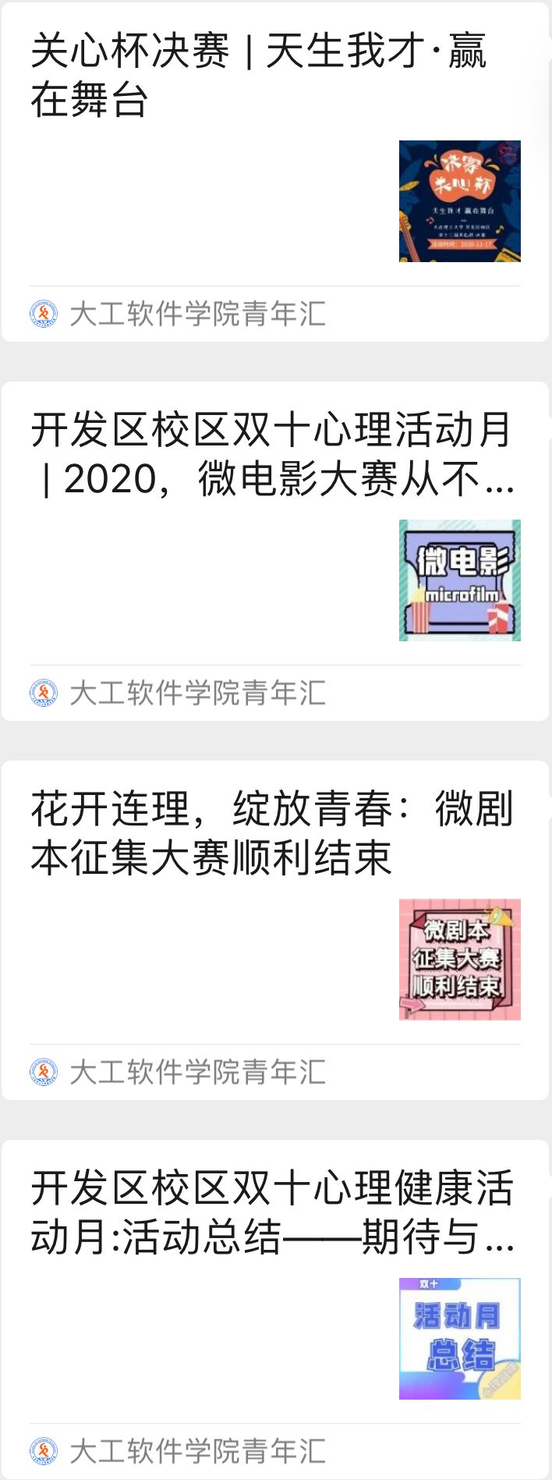
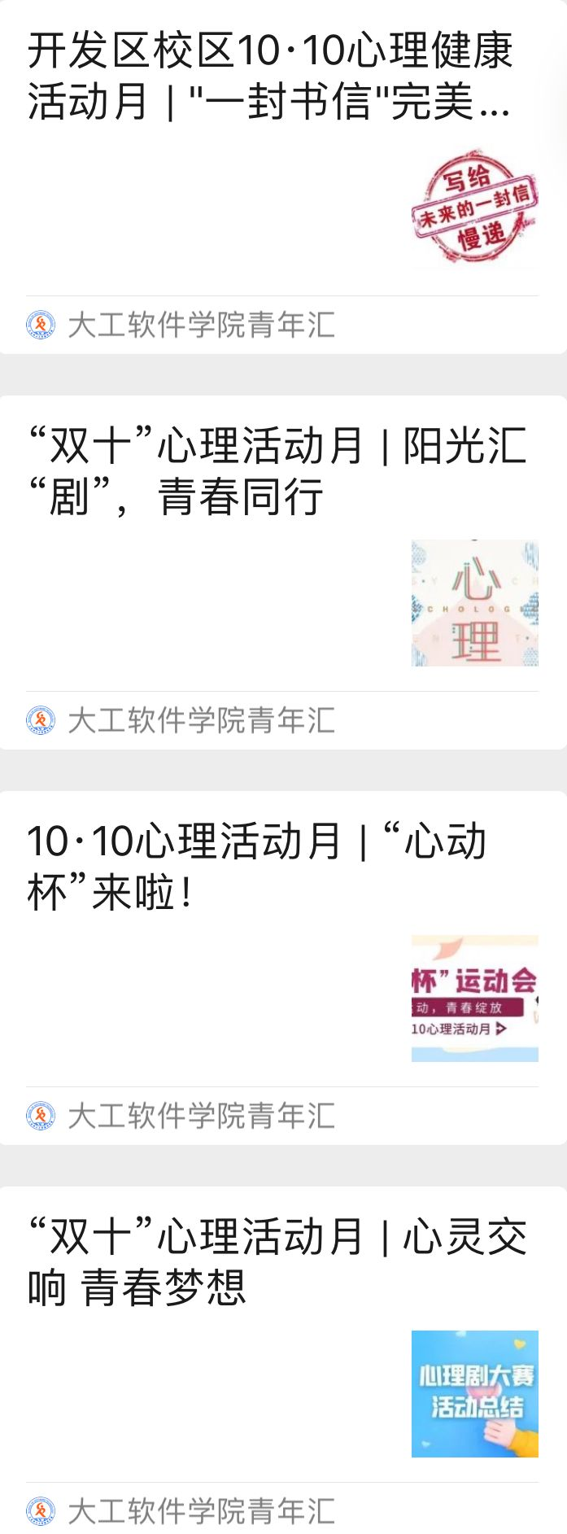
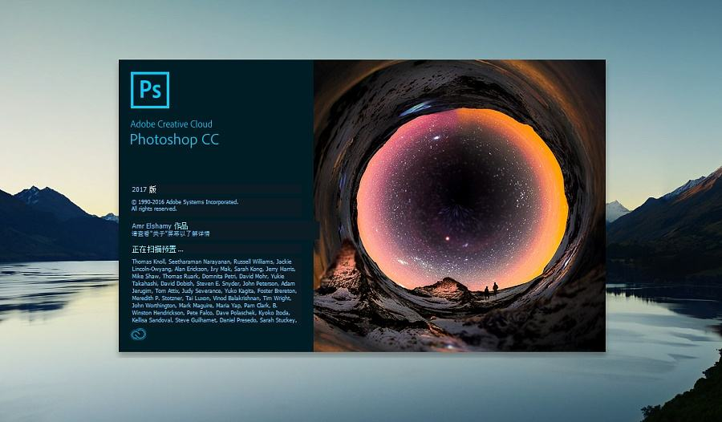
活动推送
PS技术
整个世界都是你的画板

Slide 6


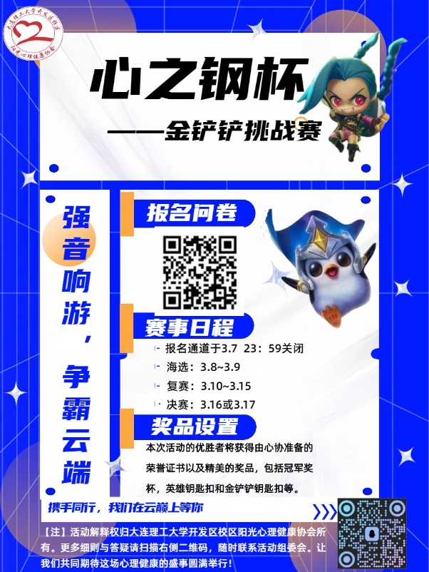
海报制作
上半年工作展示（部分）
绘心杯
心动杯
心之钢杯

Slide 7
技能培训
技术培训
技术
培训
定时开展线上、线下的培训会议，讲解基础的海报制作方法
海报制作实践
一体化
培养
分配部分任务，在此过程中开始尝试独立制作海报
撰写
推文
海报制作
实践
撰写推文
负责推文的排版与发布，公众号的运营

Slide 8
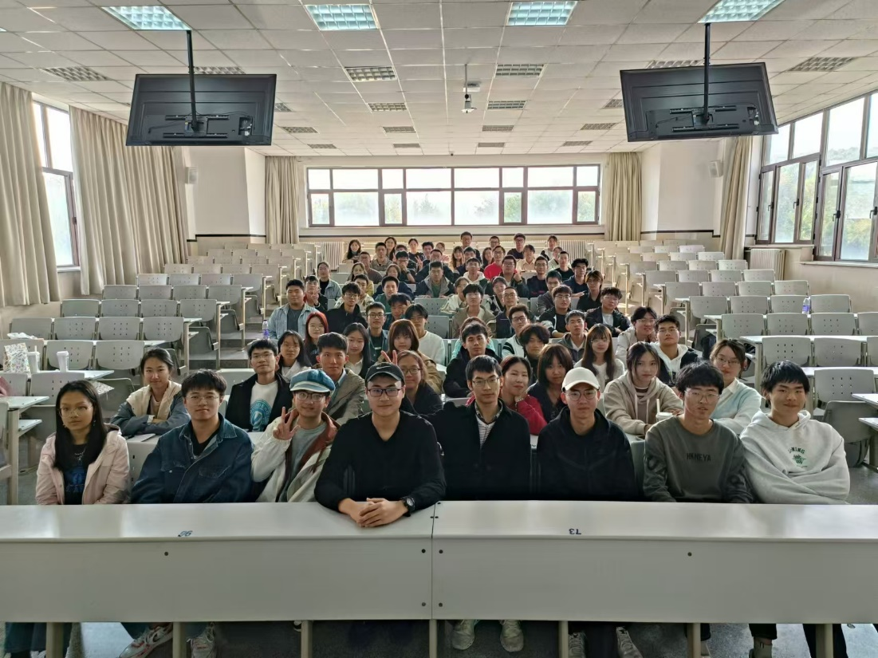
工作收获
学习专业技能——包括PPT、PS、推送文案、秀米等干货技能
提高宣传能力——推送宣传、制作海报，后期总结
语言表达能力——直面同学老师

